Slide 1
SpectralNet
Geometry of Information - Final Project
Elky Sandor and Nachman Keren
Notes:
שקופית כותרת

Slide 2
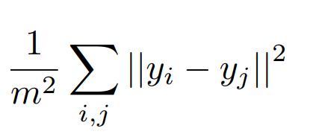
Spectral Clustering algorithm
Finding embedded representation of the data using the spectrum of the Laplacian
Can be reframed as finding minimum for the following equation:
Notes:
קצת חזרה על למידה עם פירוק ספקטרלי; דברים שלמדנו בכיתה:
-מציאת צבירים במימד נמוך באמצעות מציאת ערכים עצמיים ללפלסיאן המושרה מקרנל על המידע

Slide 3
Spectral Clustering algorithm - Challenges
Time complexity of eigenvalue decomposition
The generalization problem
Notes:
פירוט על שתי הבעיות של האלגוריתם:
זמן ריצה: מציאת ערכים עצמיים היא אמנם בעיה שניתנת לפתרון בזמן ריצה פולינומיאלי (O של N בשלישית) אולם בהינתן מידע ממימדים גבוהים, גם זמן ריצה כזה הוא בעייתי ויכול להיות בלתי סביר.
הכללה למידע חדש: אלגוריתם הורדת המימד מספק ייצוג חדש למידע, אך לא מספק כלי טריוויאלי להורדת מימד שניתן ליישמו עבור מידע חדש שהגיע מאותה ההתפלגות. בהינתן מידע חדש, יש להפעיל שוב את האלגוריתם ובפרט למצוא ערכים עצמיים וזוהי כאמור בעיה הדורשת משאבים.

Slide 4
SpectralNet
Finding kernel - Siamese Network
Training SpectralNet : Spectral lost function
Embedding function
Low-dimensional k-means
Notes:
פירוט יבש של מה עושים באלגוריתם לפי השלבים הללו:
להזכיר שפונקציית ההפסד של הרשת היא הפונקציה מהשקף הראשון
למה הוא עונה על הבעיות מהשקף הקודם?

Slide 5
Our suggestion: local kernel
Sigma-choosing problem
Self-Tuning Spectral Clustering
Notes:
לדבר קצת על הבעייה הכללית של בחירת סיגמה – זה עדיין נשאר בעייתי גם כשמשתמשים ברשת – (אפילו יותר בעייתי כשלוקחים בחשבון כמה זמן זה לאמן רשת)
לדבר על בחירה לוקלית של סיגמה – למה בתיאוריה זה אמור לעבוד?
בחירת רוחב פס גדול מאפשר לראות הרבה מידע ולכן אולי להכליל בטעות נתונים שאינם קשורים זה לזה כשייכים לאותו מאפיין. בחירת רוחב פס קטן יכול ליצור אשליה של הבדים גדולים מדי בין התצפיות ויצירת צבירי מידע מלאכותיים.

Slide 6
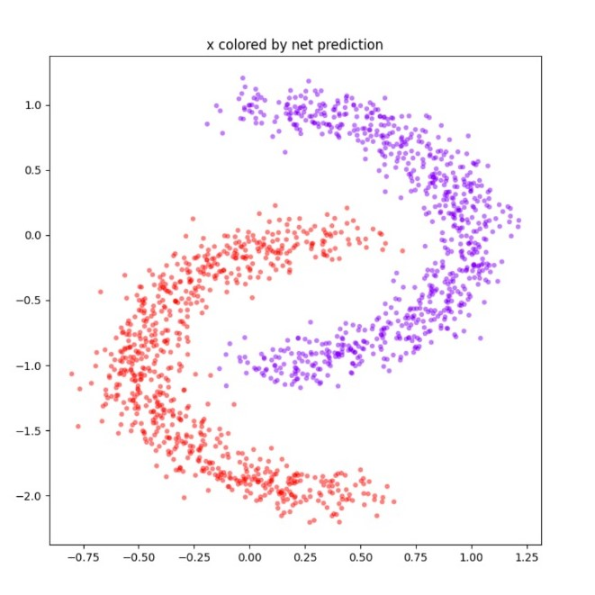
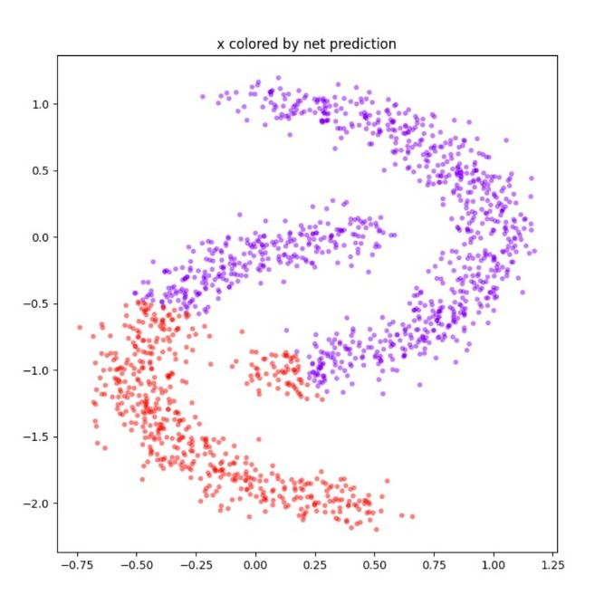
Experimental results
moons
Notes:
להסביר מה יצא עם המאגר מידע של הירחים
להגיד שניסינו כל בחירת מספר שכנים אפשרי וזה עדיין לא יצא טוב
לציין שגילינו על הדרך שהשיטה הזאת מאוד רגישה לרעש

Slide 7
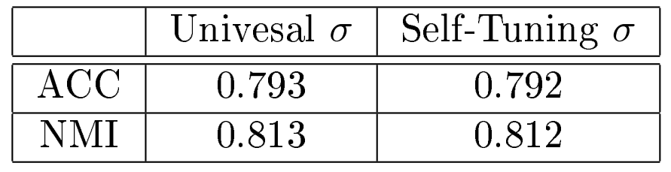
Experimental results
MNIST
Notes:
להסביר מה יצא עם המאגר מידע של מניסט
גם כאן לא היה שיפור
להזכיר שזה תוצאה מפתיעה שלא ציפינו לראות

Slide 8
Summary
Conclusions
Personal view – challenges
Notes:
מילות סיכום
לדבר על הקשיים שהיו לנו – ללמוד על רשתות, ללמוד טנזור פלואו

